Slide 1
머신러닝 원리 및 이론 배우기
03 – 선형 회귀

Slide 2
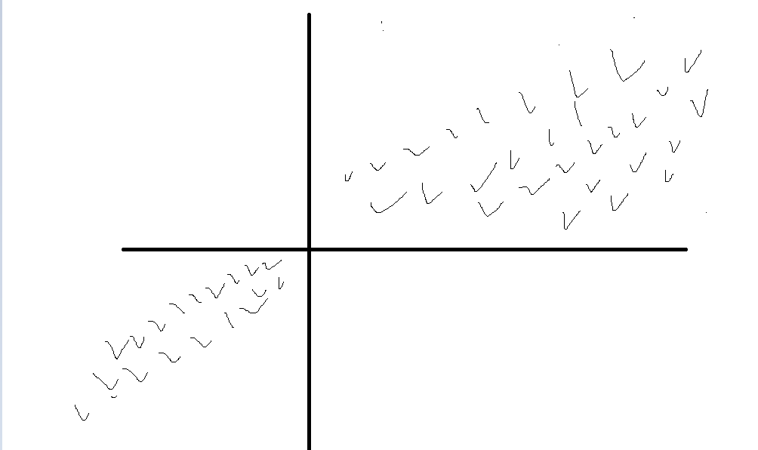

Slide 3
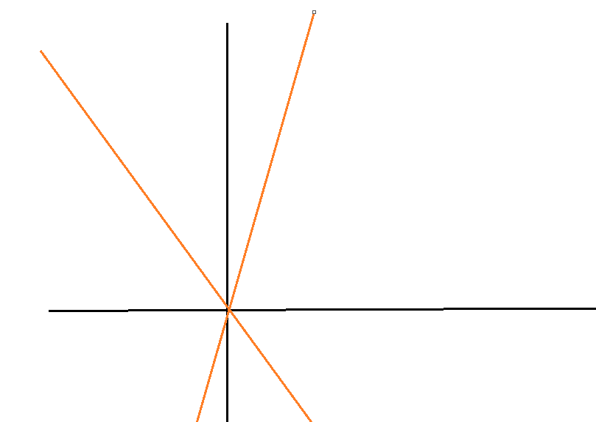

Slide 4
회귀
평균으로 돌아가다

Slide 5
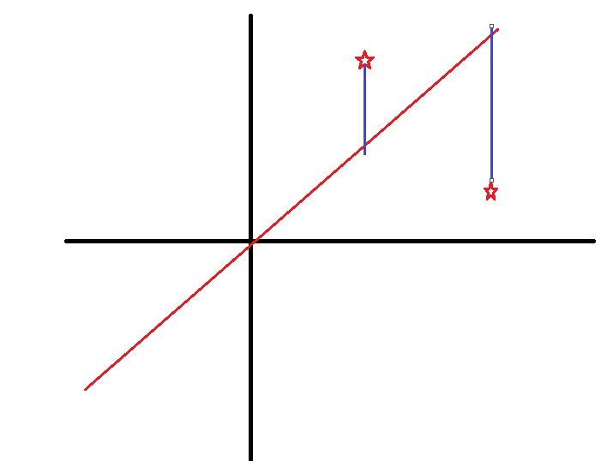
y = ax + b
H(x) = Wx + b

Slide 6
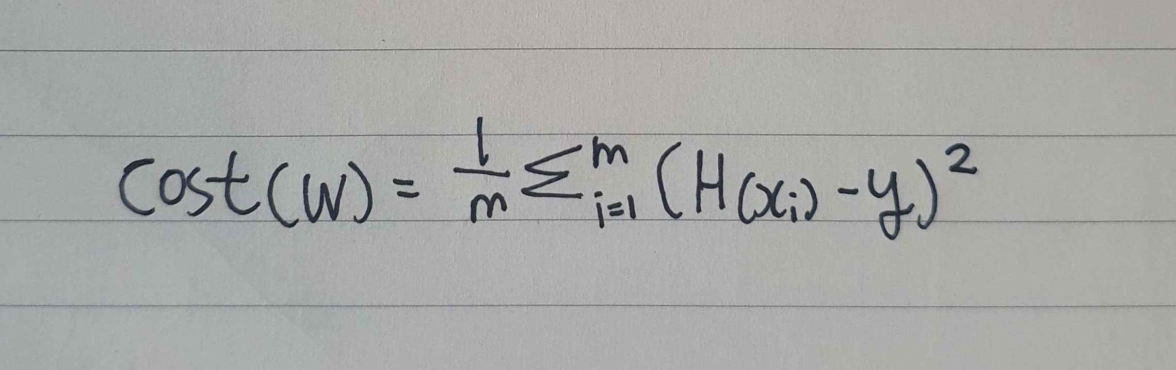
MSE

Slide 7
선형 회귀분석이란
회귀식에서 mse를 통해 가장 적합한 w와 b 값을 찾는것
tf

Slide 8
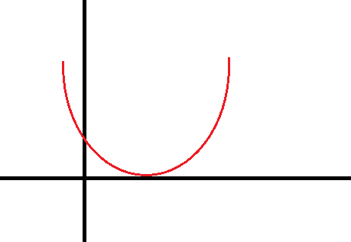
경사 하강법
Cost function
cost function
WW
W

Slide 9
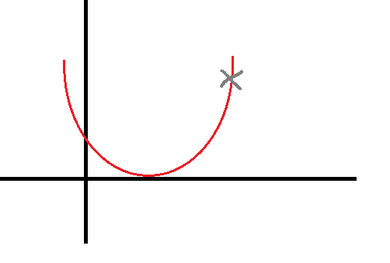
경사 하강법
Cost function
cost function
WW
W

Slide 10
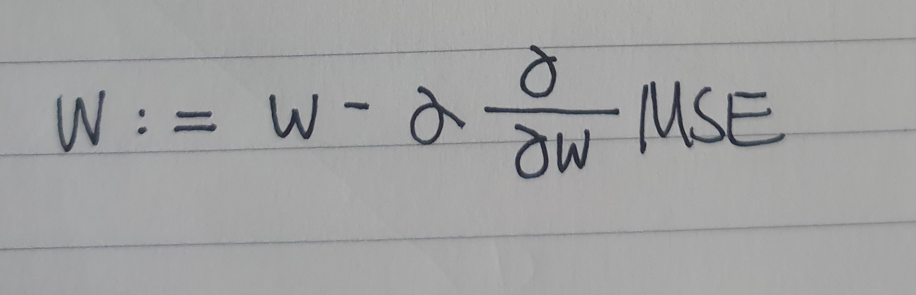
최적의 w값 찾기

Slide 11
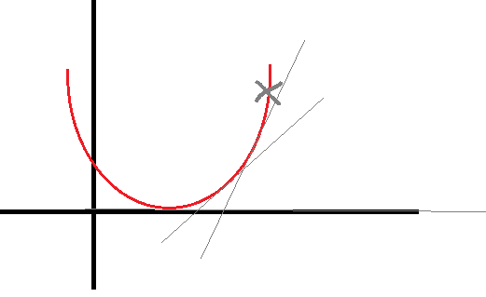
경사 하강법
Cost function
cost function
WW
W

Slide 12
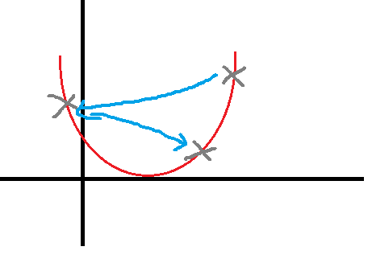
Cost function
cost function
WW
W

Slide 13
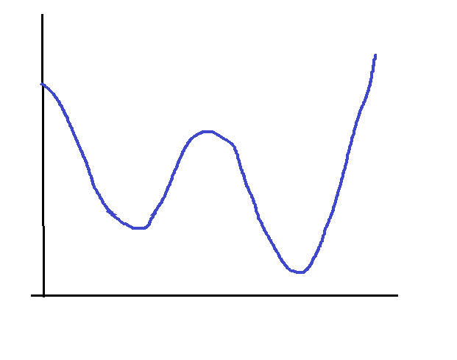
Cost function
cost function
W

Slide 14
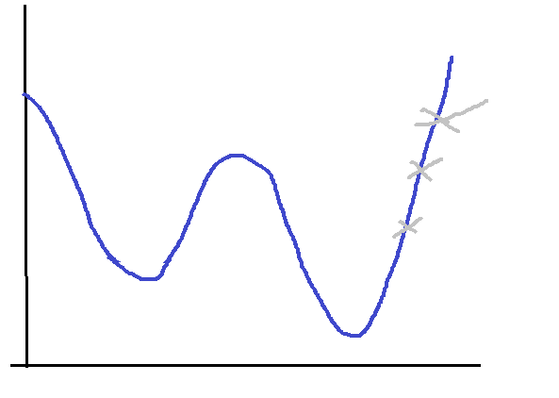
Cost function
cost function
W

Slide 15
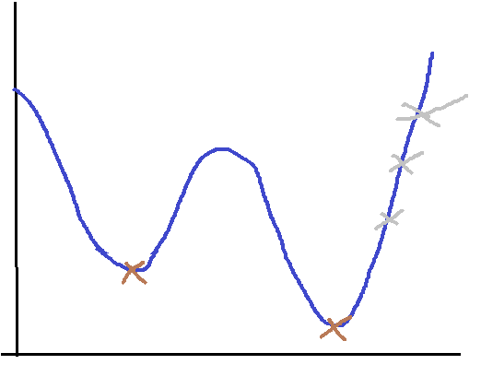
Cost function
cost function
W

Slide 16
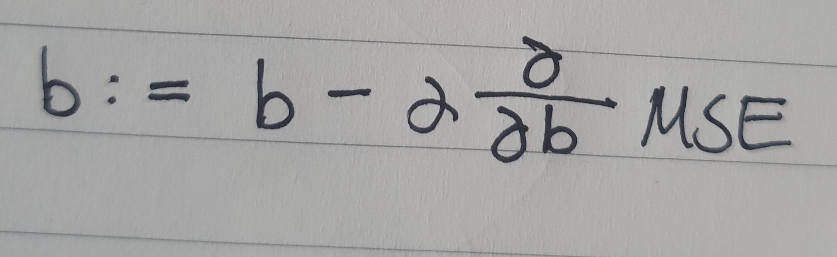
최적의 b값 찾기

